Slide 1
SUZUKI MOTOS LES DA BIENVENIDA A LOS SITEVISTAS

Slide 3
GSX-R600 2014
$ 173,710.00

Slide 4
Azul-Blanco

Slide 5
Azul-Blanco

Slide 6
Negro-Blanco

Slide 7
GSX-R750 2014
$ 188,700.00

Slide 8
Azul-Blanco

Slide 9
Azul-Blanco

Slide 10
GSX-R 1000 2014
$ 212,900.00

Slide 11
Azul-Blanco

Slide 12
Azul-Blanco

Slide 13
Gris-Negro

Slide 14
Hayabusa 2014
$ 209,000.00

Slide 15
Negro-Gris

Slide 16
S40 2014
$ 89,100.00

Slide 17
Gris-Blanco

Slide 18
Gris-Blanco

Slide 19
Naranja-Negro

Slide 20
C50 2013
$ 139,000.00

Slide 21
Negro

Slide 22
M109R 2014
$ 215,800.00

Slide 23
Negro

Slide 24
Negro

Slide 25
V-STROM 650 2014
$ 136,800.00

Slide 26
Color no disponible aún por ser producción 2013
Gris

Slide 27
V-STROM 1000 2014
NUEVO LANZAMIENTO

Slide 28
RMZ-250 2014
$115,300.00

Slide 29
Amarillo-Negro

Slide 30
Amarillo-Negro

Slide 31
Amarillo-Negro

Slide 32
RMZ-450 2014
$ 128,600.00

Slide 33
Amarillo-Negro

Slide 34
Amarillo-Negro

Slide 35
Amarillo-Negro

Slide 36
RMX-450Z 2014
$ 132,195.00

Slide 37
Amarillo-Negro

Slide 38
Amarillo-Negro

Slide 39
GLADIUS 2013
$ 135,096.00

Slide 40
Gris-Negro

Slide 41
DR650 2014
$ 99,800.00

Slide 42
Gris

Slide 43
Gris

Slide 44
OZARK 250 2014
$ 70, 490.00

Slide 45
Rojo

Slide 46
Rojo

Slide 47
Verde

Slide 48
Verde

Slide 49
KingQuad 400 2014

Slide 50
Automático y Semi automático
Rojo

Slide 51
Semi automático
Verde

Slide 52
Automático
Amarillo

Slide 53
KingQuad 500 2014
$ 130,669.00

Slide 54
Rojo

Slide 55
KingQuad 750 2014
$ 146,269.00

Slide 56
Rojo

Slide 57
Amarillo

Slide 58
$ 20,990.00

Slide 59
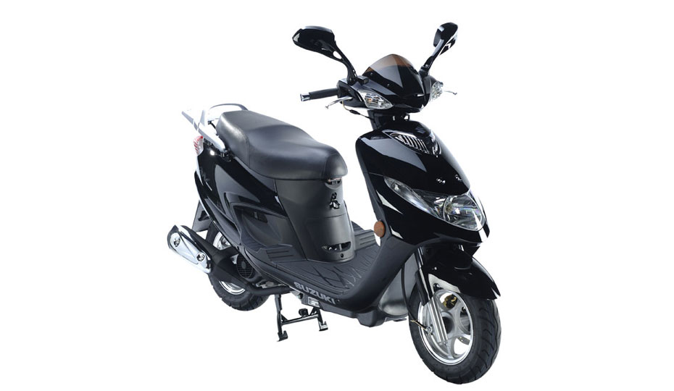
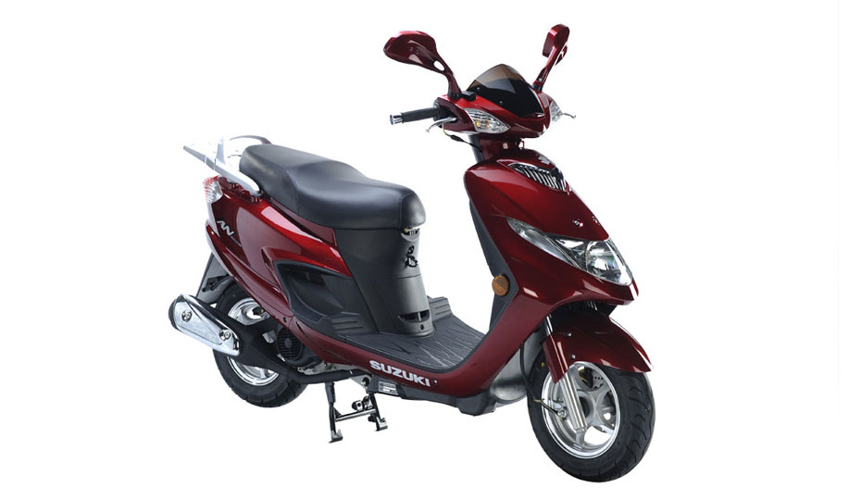
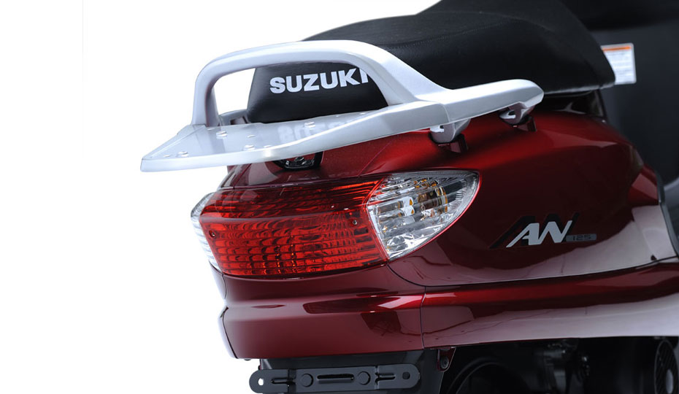
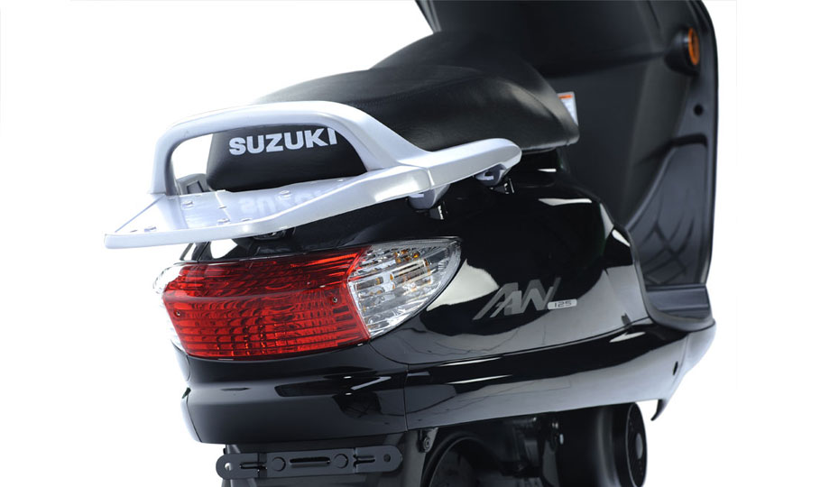

Slide 60
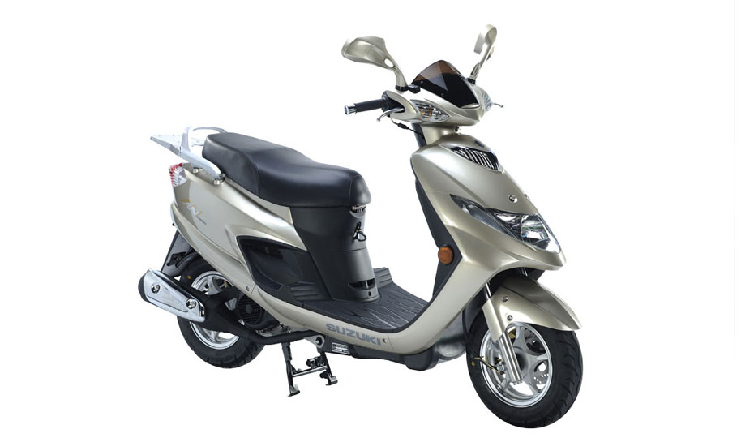

Slide 61
$ 127,900.00

Slide 62
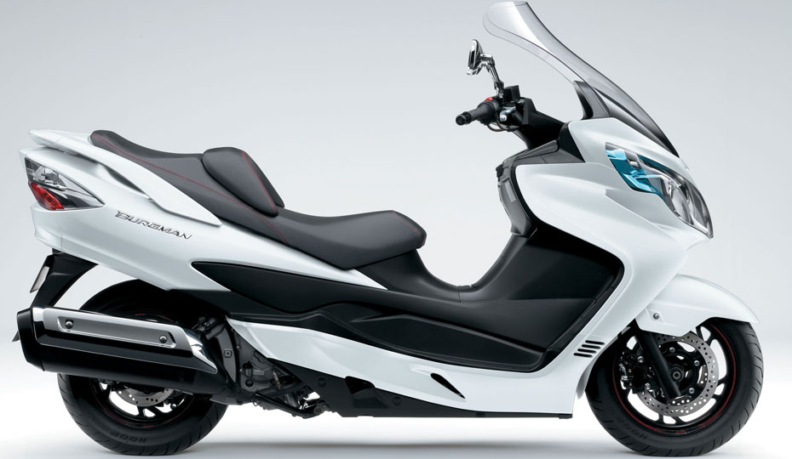

Slide 63
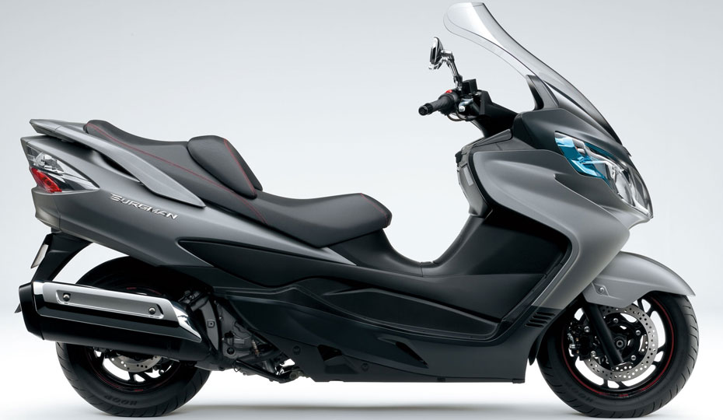

Slide 64
$ 31,900.00

Slide 65
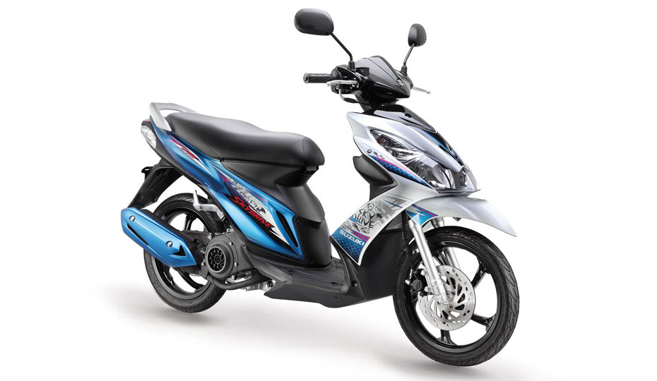
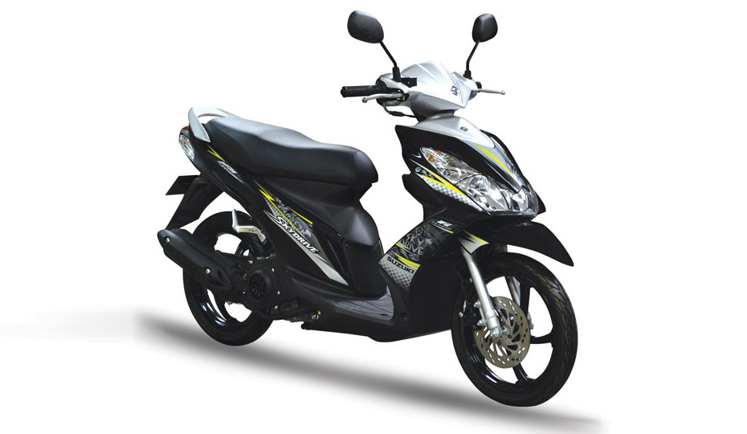

Slide 66
$ 16,500.00

Slide 67
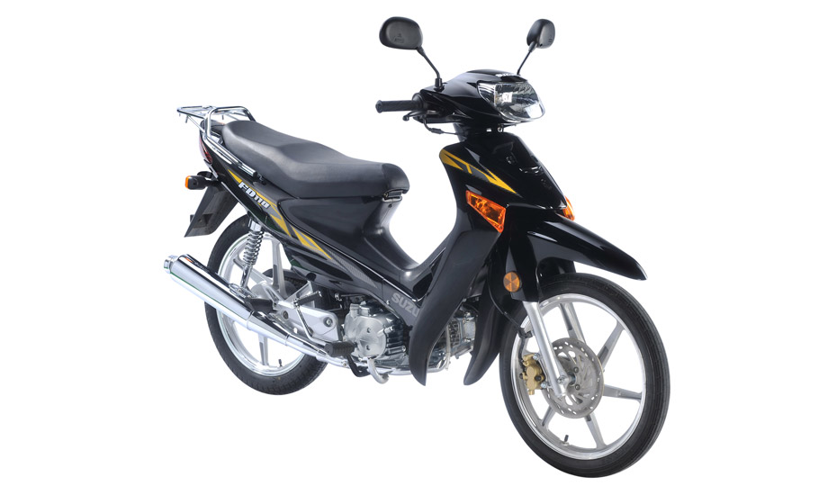
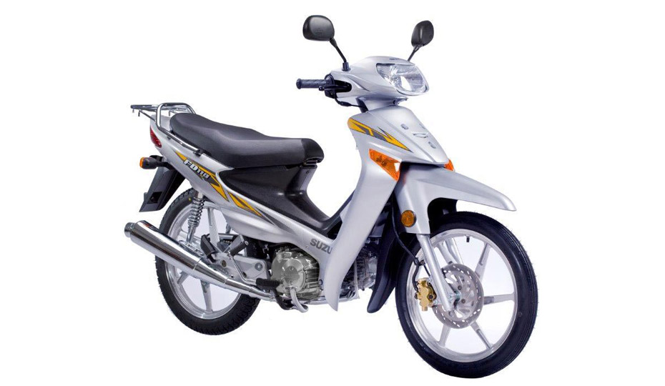

Slide 68
$ 21,990.00

Slide 69
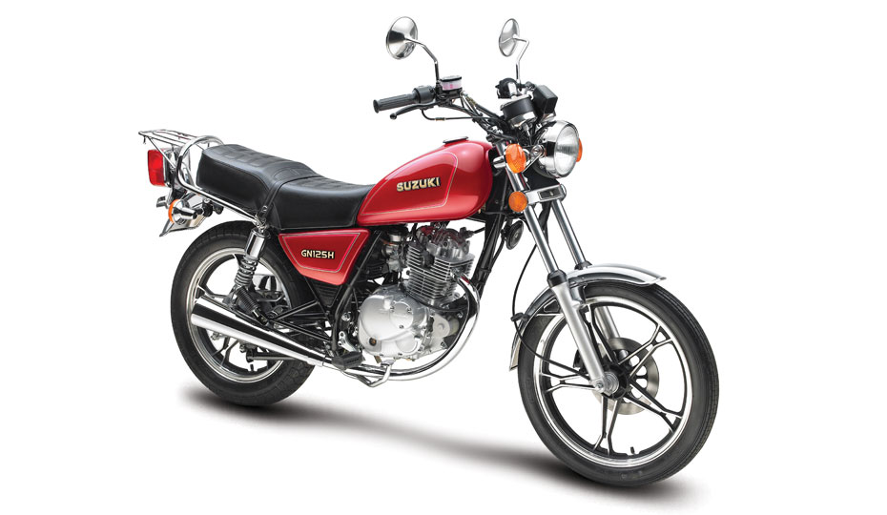
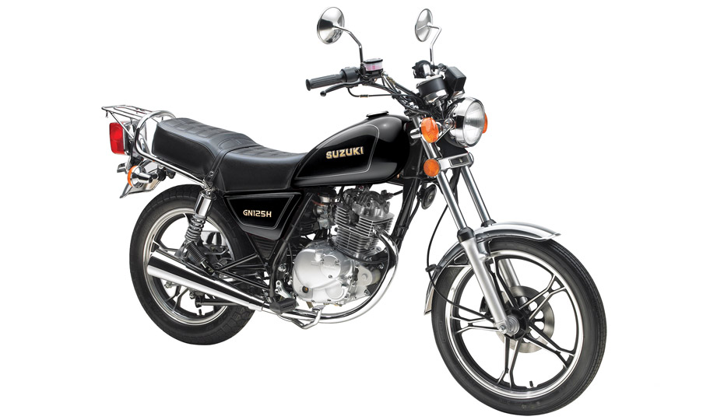

Slide 70
$ 25,990.00

Slide 71
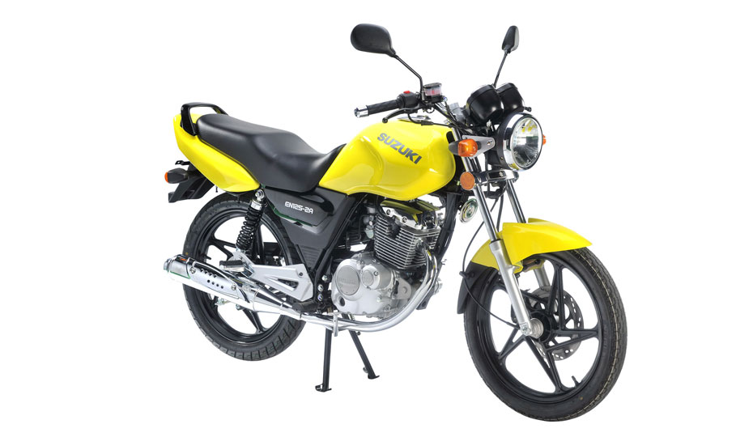
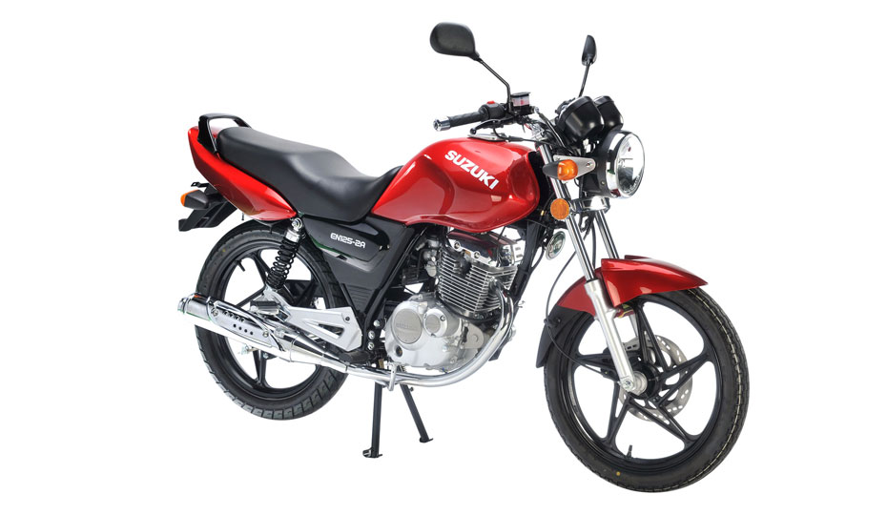
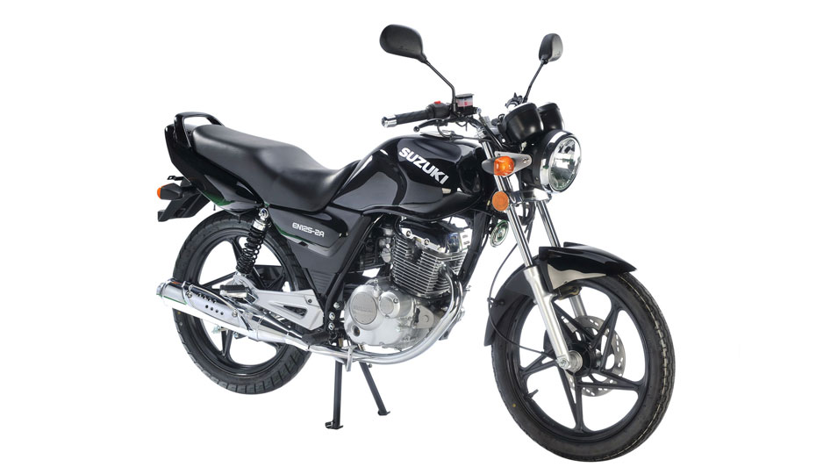

Slide 72
$ 32,900.00

Slide 73
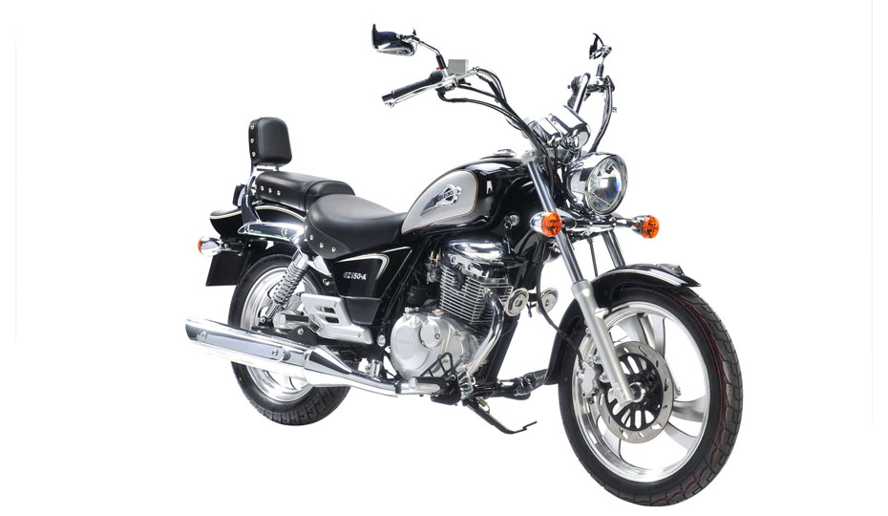

Slide 74
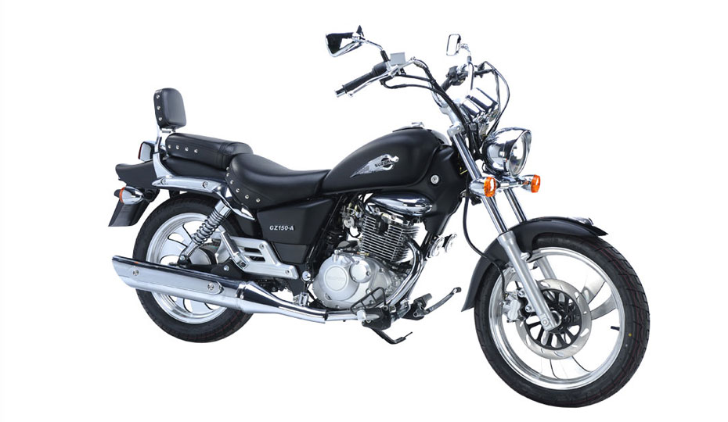
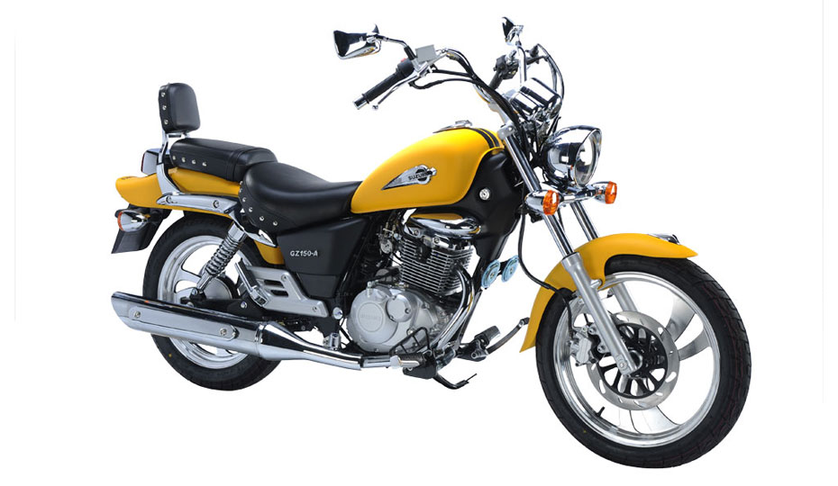
EDICION ESPECIAL MATE
$ 35,990.00

Slide 75
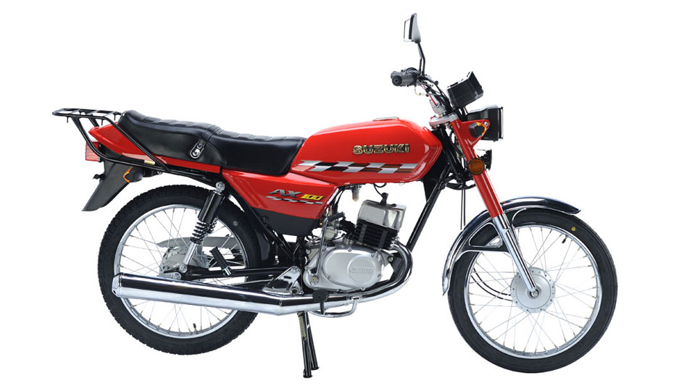
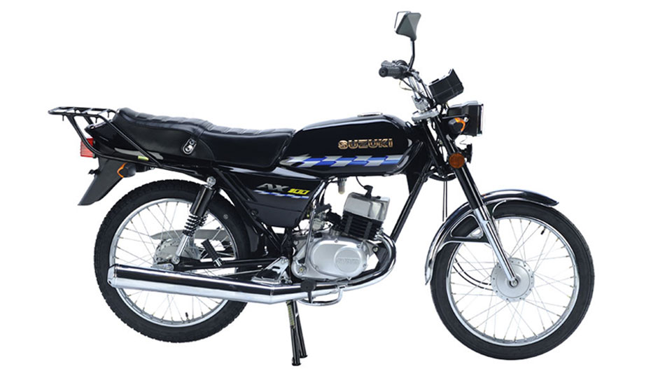
$ 13,570.00

Slide 76
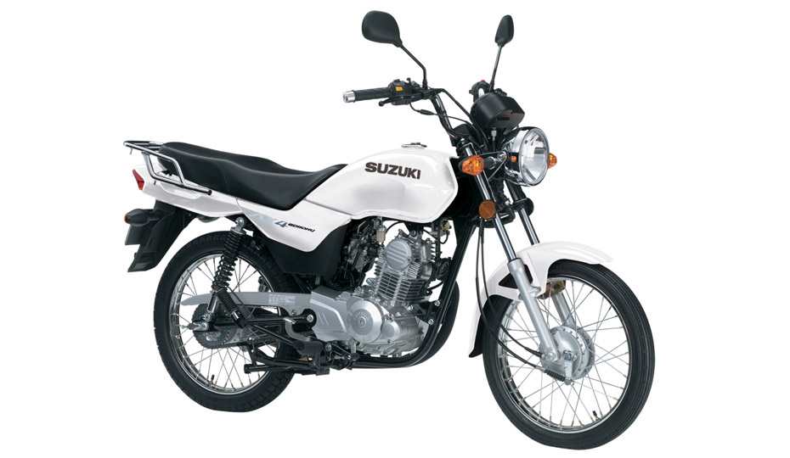
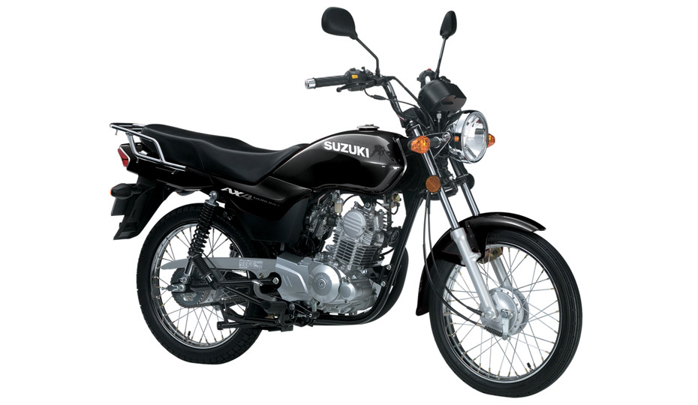
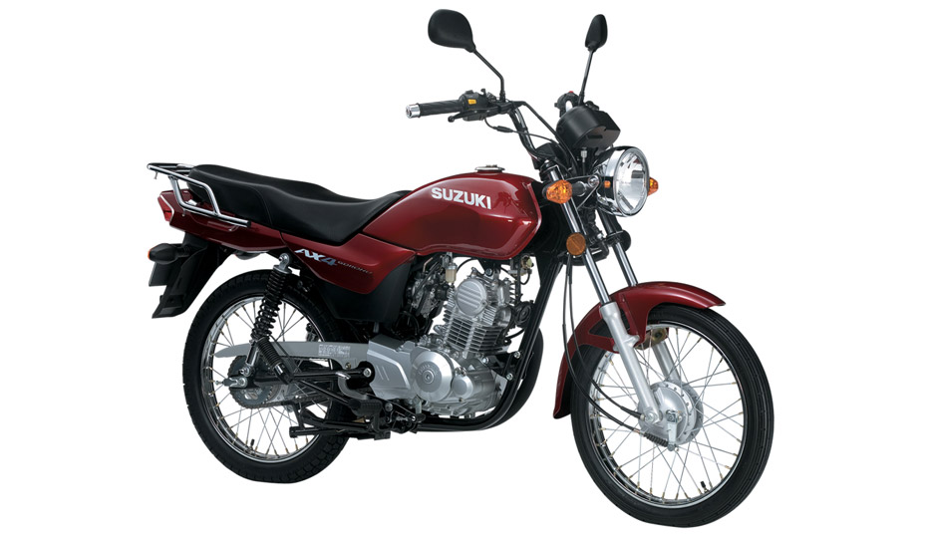
$ 16,199.00
$ 13,570.00

Slide 77
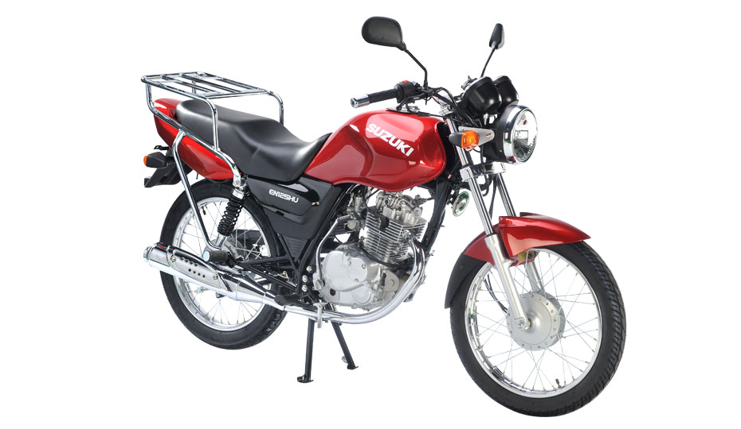
EN 125 HU
$ 21,900.00

Slide 78
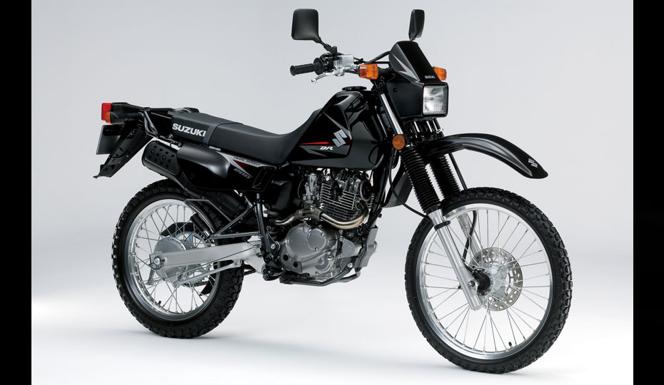
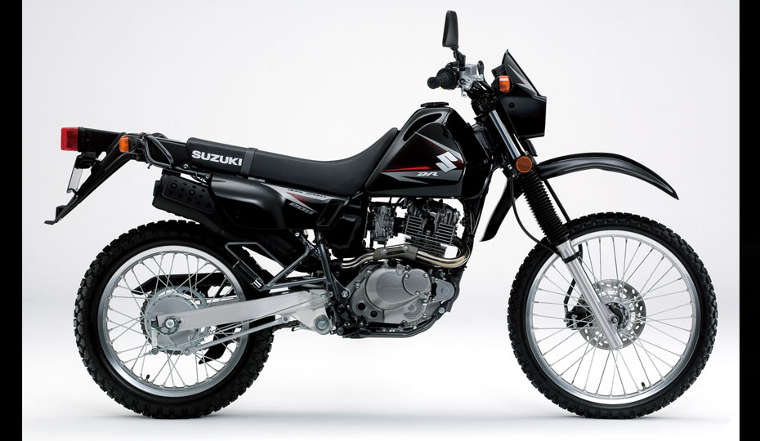
$ 52,500.00

Slide 79
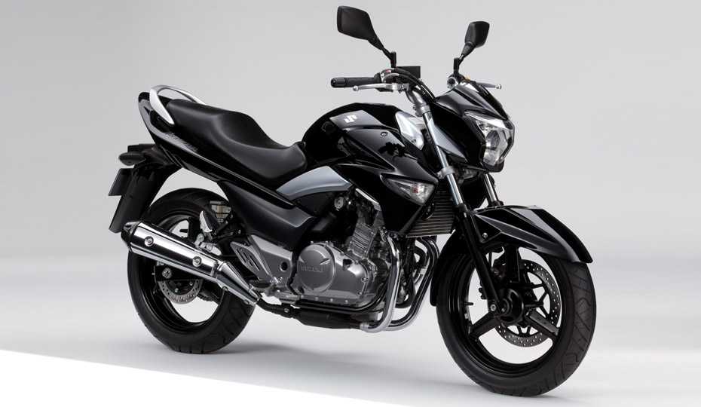
$ 72,900.00

Slide 80
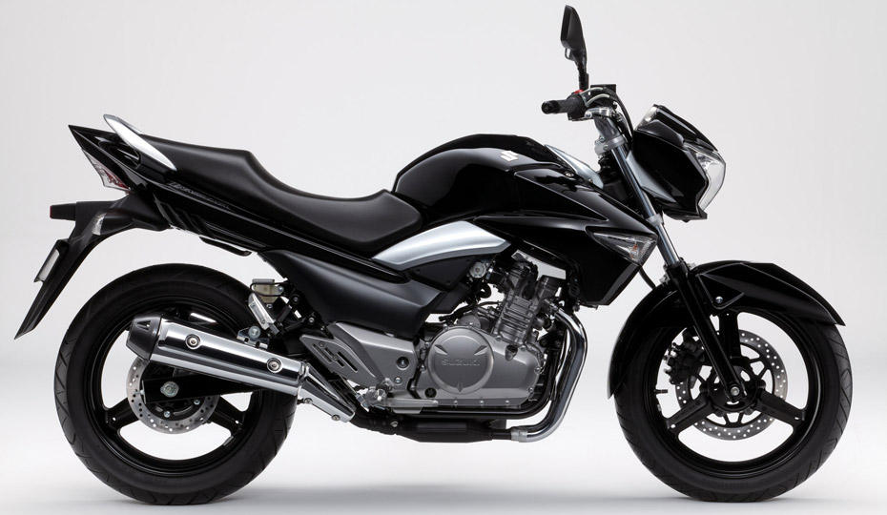
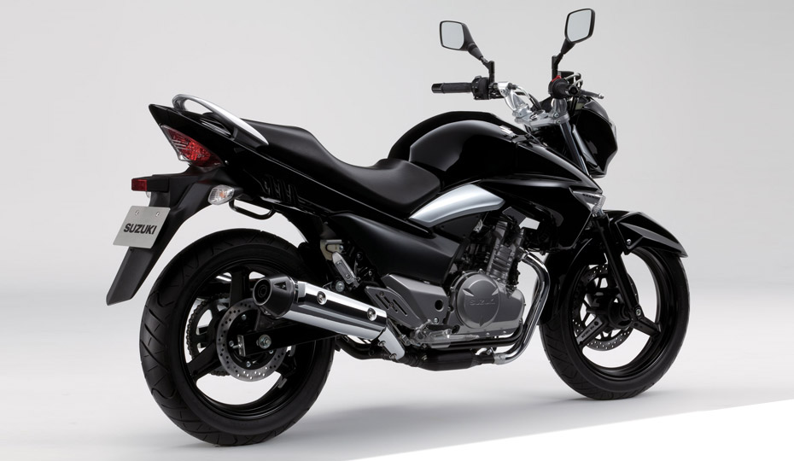
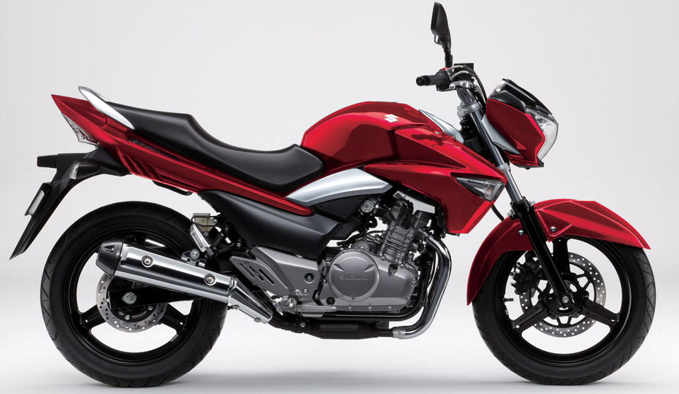

Slide 81
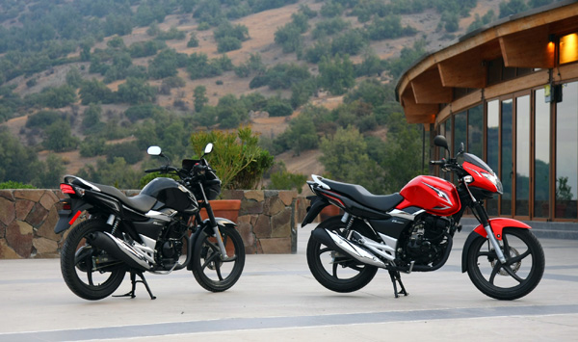
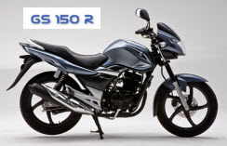

Slide 82
PROXIMAMENTE
EN SU CENTRO DE DISTRIBUCION
SUPERBIKE DE XALAPA SA DE CV

Slide 83
SUPERBIKE DE XALAPA SA DE CV
INFORMES A LOS TELEFONOS
CELULARES 22-81-04-18-67 Y 22-81-44-03-49.
DONDE CON GUSTO LE ATENDERAN
SINUHE ALCANTARA MENA Y EDUARDO VALDES RODRIGUEZ
EN LA DIRECCION AV. MANUEL AVILA CAMACHO No 292 COL CENTRO C.P. 91000 EN LA CIUDAD DE XALAPA VERACRUZ
TEL DE OFICINA 01 228 8 15 34 75 Y 01 2288 8 15 49 67

